Slide 1

Bài 3 Bố cục trang web sử dụng html5 Hiển thị audio và video trong html5 Định dạng văn bản với style cơ bản

Slide 2

MỤC TIÊU
Giới thiệu về html5 các tính năng mới
Các thẻ bố cục thường dùng trong html5
Phân chia bố cục trang HTML5
Các thẻ định dạng văn bản khác
Sử dụng thuộc tính style để định dạng cơ bản
‹#›

Slide 3

Giới thiệu về html5
HTML5 là phiên bản mới (chuẩn mới) của HTML (Hypertext Markup Language) để trình bày trang web phát hành vào tháng 12 năm 2012
Thực tế nó chứa cả ba thành phần:
HTML cung cấp cấu trúc trang;
CSS trình bày trang;
JavaScript điều khiển tương tác với trang.
Giúp cho việc bố cục nội dung trang web trở nên rõ ràng và hiệu quả hơn

Slide 4
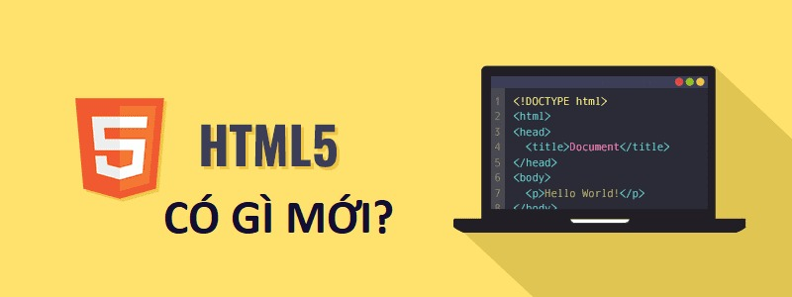
Các tính năng mới của html5
Các thẻ bố cục nội dung mới
Cung cấp những tính năng lưu trữ và caching ở phía client
Định nghĩa nhiều ảnh cho thiết kế responsive
Sử dụng tính năng worker web để làm cho JavaScript hiệu quả hơn
Hiển thị hoặc ẩn những thông tin thêm
Sử dụng width bằng 0 trong ảnh
Loại bỏ các plugin bên thứ 3, bổ sung và sử dụng sự hỗ trợ cho âm thanh và video
Tách bối cảnh trình duyệt để ngăn chặn tấn công lừa đảo
Các điều khiển Form mới (Sẽ được trình bày trong bài form)
Xử lý figure caption một cách linh hoạt hơn

Slide 5
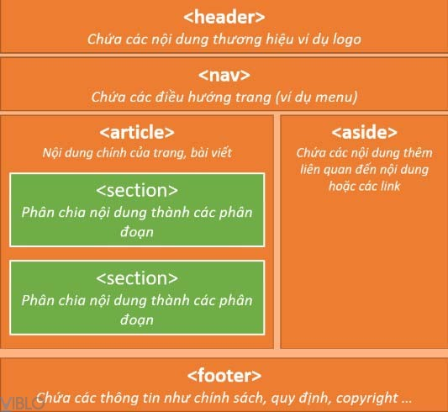
Các thẻ bố cục nội dung mới
Tên thẻ | Mô tả
Header | Thể hiện phần đầu của trang web hoặc nội dung bài viết
Nav | Sử dụng để tạo các liên kết thanh điều hướng
Main | Thể hiện nội dung chính của trang web
Section | Thể hiện một khối các nội dung liên quan với nhau
Article | Thể hiện một nội dung riêng biệt, chi tiết bài viết, sản phẩm…
Aside | Thể hiện nội dung khác ngoài nội dung chính
Footer | Thể hiện phần chân trang web hoạc phần cuối của bài viết
Picture | Hiển thị hình ảnh với nhiều màn hình thiết bị
Audio, Video | Hiển thị video, audio trự tiếp trên trình duyệt mà không cần plugin bên thứ 2

Slide 6
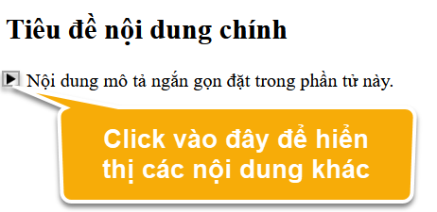
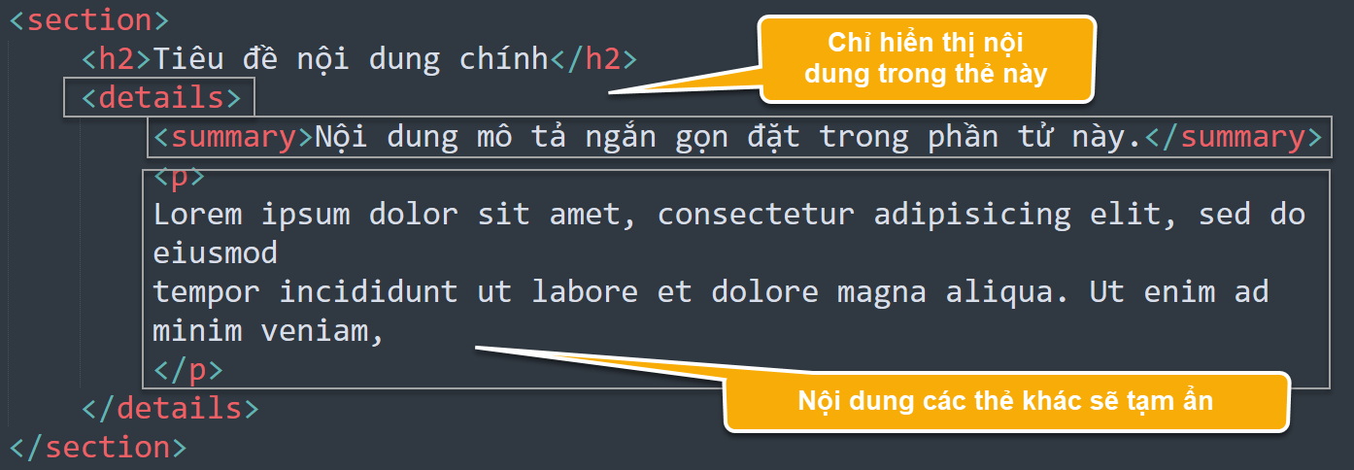
Hiển thị hoặc ẩn những thông tin thêm
Sử dụng phần tử details và summary để hiển thị nội dung thu gon
Nội dung trong thẻ summary sẽ hiển thị dưới dạng như một mô tả ngắn gọn
Cá nội dung của thẻ khác sẽ tạm ẩn

Slide 7


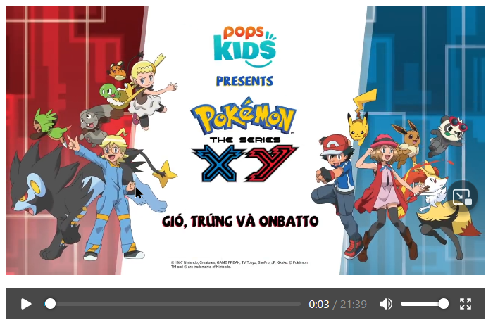
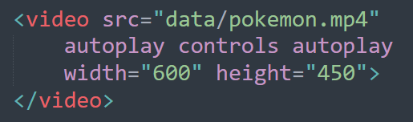
Hiển thị audio và video

Slide 8
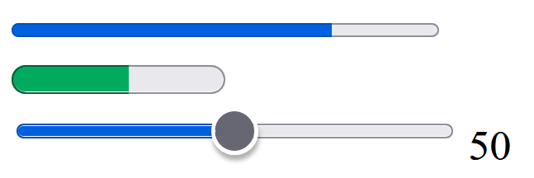
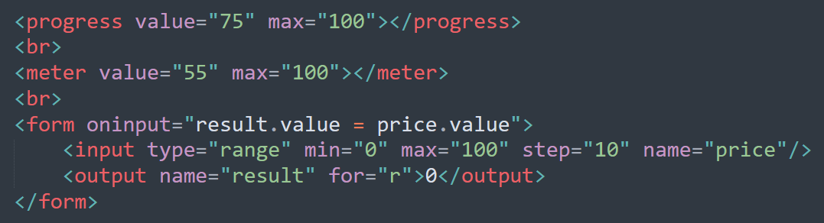
Các thẻ html5 mới khác
Lưu ý: Một số thẻ sẽ được trình bày lại cụ thể hơn ở bài form
Progress
Master
Ranger
Output

Slide 9
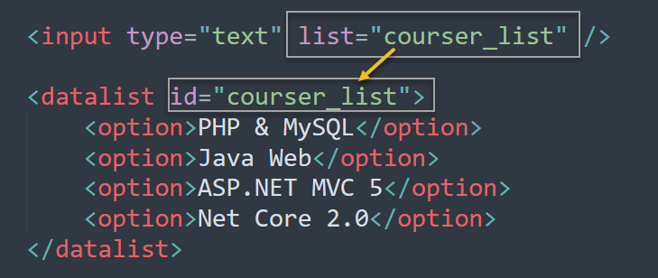
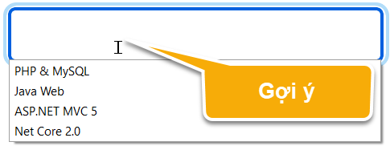
Các thẻ html5 mới khác
Gợi ý nhanh với Datalist

Slide 10
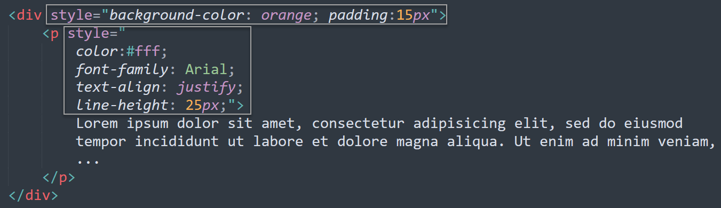
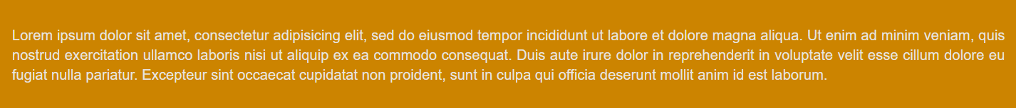
Sử dụng thuộc tính style để định dạng cơ bản
Thuộc tính style là một cách sử dụng css trong tài liệu html
Sẽ được trình bày lại trong bài css

Slide 11

Live demo
LIVE DEMO

Slide 12

HỎI ĐÁP

Slide 13

TRẢI NGHIỆM THỰC HÀNH

Slide 14






HỆ THỐNG ĐÀO TẠO CNTT QUỐC TẾ BACHKHOA - APTECH
TRÂN TRỌNG CẢM ƠN!
238 Hoàng Quốc Việt, Bắc Từ Liêm, Hà Nội
0968.27.6996
tuyensinh@bachkhoa-aptech.edu.vn
www.bachkhoa-aptech.edu.vn

